Slide 1
Recomendaciones para le elaboración de reactivos
Departamento de Evaluación

Slide 2
Propósito
Clarificar que competencias del perfil de egreso, del curso y de la unidad se esta evaluando (Docente del curso).
Mejorar la comprensión del reactivo (alumna)
Facilitar el manejo del reactivo (D.Evaluación)
Proporcionar reactivos a la DENAD.

Slide 3
Clarificar qué competencias del perfil de egreso, del curso y de la unidad se esta evaluando .
Formato sugerido para valorar las competencias abordadas (evaluadas) en cada unidad de aprendizaje.

Slide 4

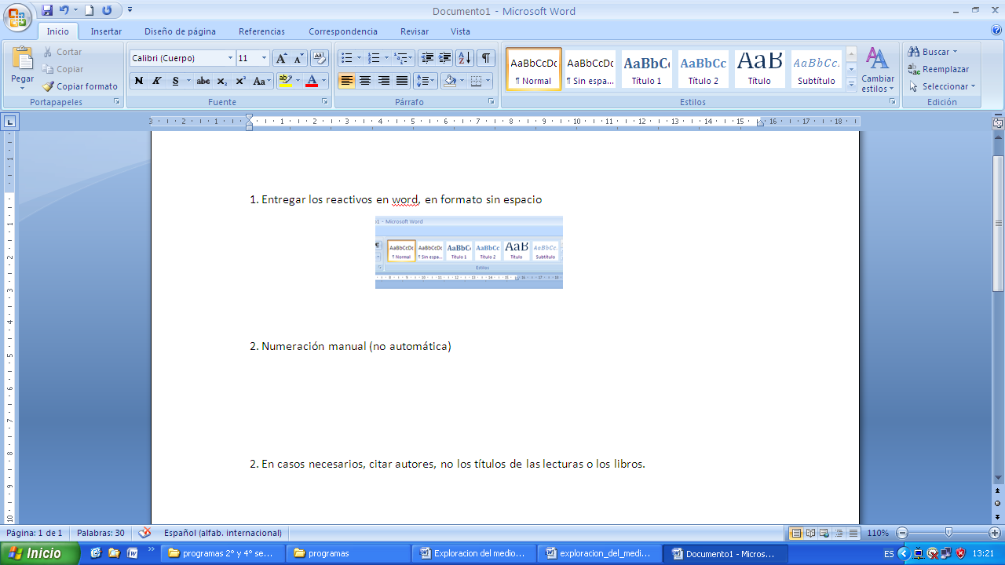
Mejorar la comprensión del reactivo (alumna)
Entregar los reactivos en word, en formato sin espacio
Numeración manual (no automática), solo el número y punto (.) y las opciones de respuesta en A, B, C, D, en mayúsculas sin punto, coma, ni paréntesis.

Slide 5
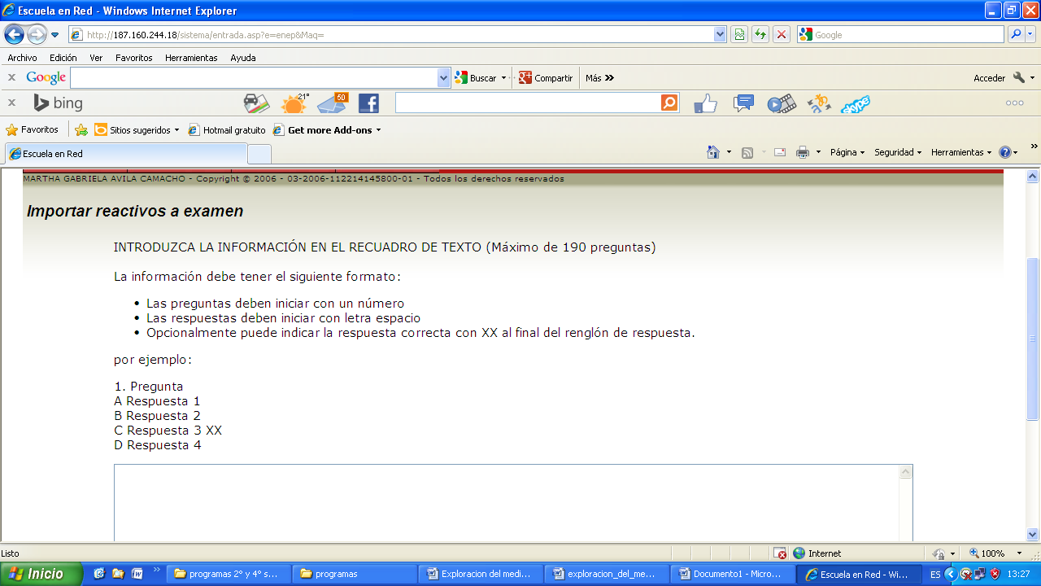
3. Respuesta correcta marcada con dos XX mayúsculas (solo 2).

Slide 6
4. En casos necesarios, citar autores, no los títulos de las lecturas o los libros.
5. Cuidar no dar la respuesta en la base del reactivo
El principio básico de la pedagogía de la integración se basa en:
A contar con muchos aprendizajes y conocimientos
B brindar al educando la ocasión de integrar sus conocimientos. XX
C valorar y contar con elementos necesarios para educar
D proponer diversidad de metodologías educativas

Slide 7
6. Subir a la base las palabras que se repetirán en las opciones de respuesta
7. No repetir distractores
La _______________________ se inicia cuando se identifica que, para conocer, los sujetos interpretan a partir de la experiencia y desarrollan formas estructurales o conceptuales para ______________ la realidad externa a su pensamiento.
a) Educación metodológica – hacer
b) Educación de valores – incentivar
c) Evaluación de modelo - incorporar
d) Educación en ciencias – incorporar

Slide 8
8. Incluir el significado de siglas
Dos tipos de participar en la zdp es de una manera aislada, y otra, de manera grupal. El profesor debe de____________________de los niños antes que él producir interrogantes. Es necesario comenzar la sesión con la puesta en común de las inquietudes de los estudiantes para dirigir la clase. Los profesores deben tener una dirección, pero no deben ser rígidos y deben entregar los aprendizajes que el niño necesite.
A.- responder las preguntas XXX
B,-organizar el salón
C.-planear estrategias
D.-ambientar el salón

Slide 9
9. Dejar los artículos en la base
El alumno, por ende, es un agente que busca encontrar sentido a la situación educativa en la que participa y de la que forma parte . De este modo, el foco de interés principal ya no está puesto en el arreglo "de estímulos" o "de los aspectos externos contingenciales" del escenario escolar ni en los materiales de instrucción o en las actividades del profesor –todos ellos importantes y necesarios en cuanto conforman un sistema complejo, por supuesto–, Si no en___________________ quienes a final de cuentas son los principales responsables del aprendizaje conseguido.
A el maestro
B los padres de familia
C el director
D el alumno XXX

Slide 10
10. Cuidar que coincida género y número en la base y en las opciones de respuesta
11. Evitar el uso de sinónimos en los distractores
12. Usar mayúsculas en las opciones de respuesta solo cuando sea necesario de acuerdo a la regla ortográfica.

